Slide 1
Межрегиональный практический конгресс
«Новое время – эффективное дошкольное образование»
Формирование основ пожарной безопасности
в природе посредством создания
пластилинового мультфильма
Автор: Меске Екатерина Николаевна, воспитатель БДОУ СМО «Детский сад № 27», высшая квалификационная категория
г. Вологда
2023 г.

Slide 2
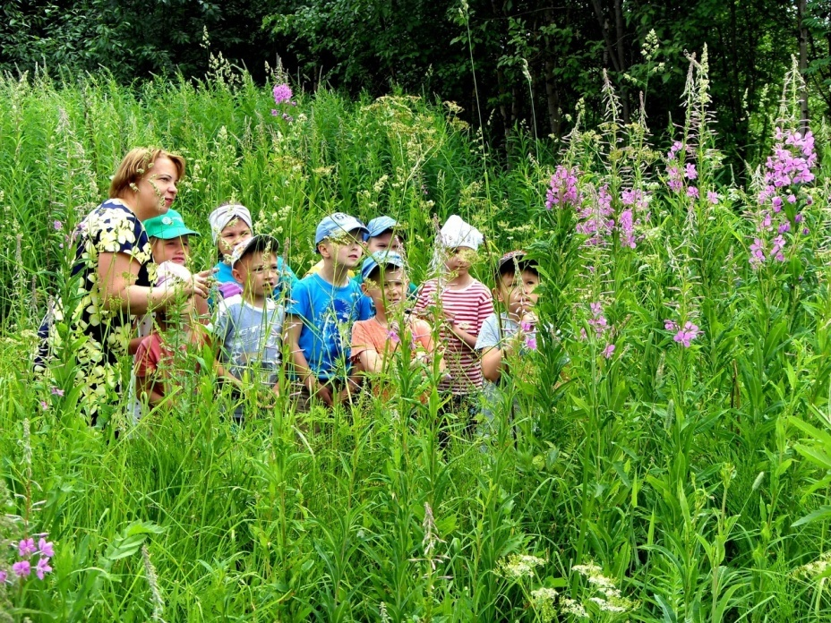
Актуальность
Обучение детей основам пожарной безопасности в природе – одна из актуальных педагогических задач, которая требует большого внимания со стороны педагогов и родителей

Slide 3
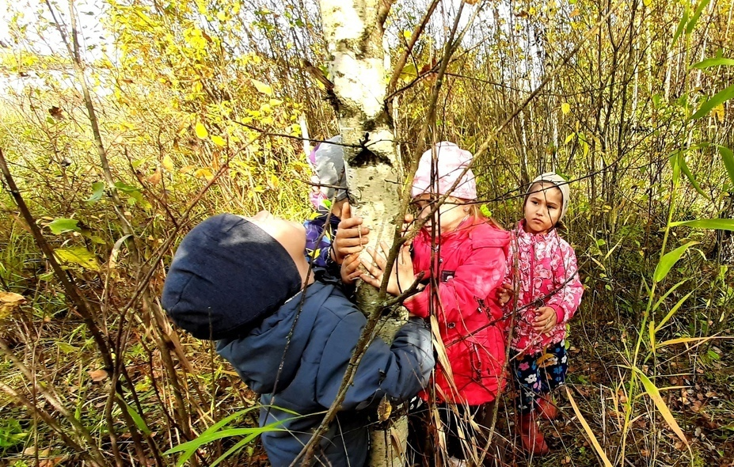
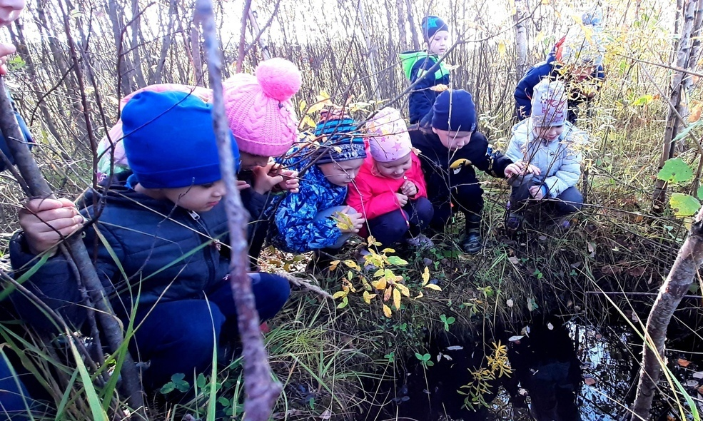
Проблема
Формирование основ пожарной безопасности в природе у дошкольников
Умение вести себя в различных ситуациях
знания
знания

Slide 4
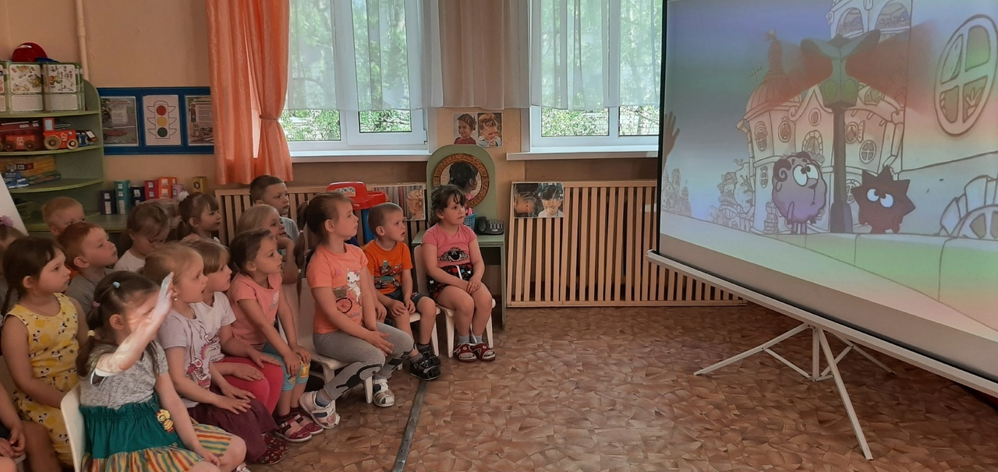
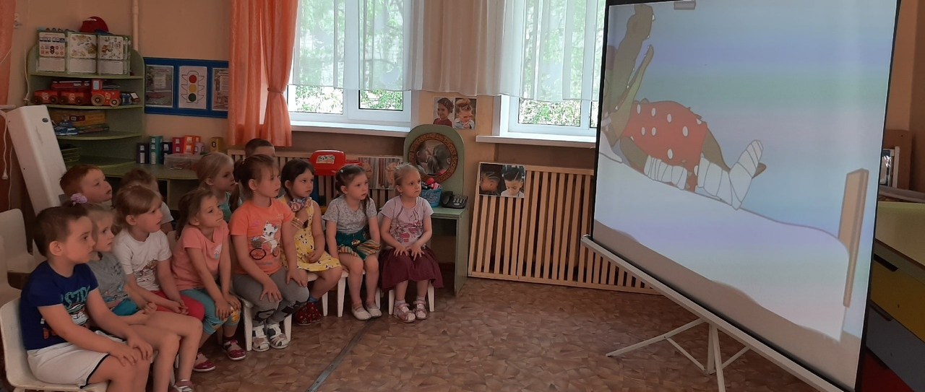
Мультипликация в образовательном процессе – это универсальный способ развития ребенка в современном визуальном и информационно насыщенном мире.
Использование мультфильмов по безопасности в образовательном процессе

Slide 5
Цель работы:
Создание пластилинового мультфильма и внедрение его в образовательный процесс для формирования у дошкольников основ пожарной безопасности в природе
Задачи:
Организовать совместную деятельность по созданию пластилинового мультфильма на тему пожарной безопасности в природе.
Формировать умения дошкольников выделять проблему, планировать предстоящую работу, соотносить замысел и результат;
Закреплять знания детей о правилах пожарной безопасности в природе
Учить детей быть внимательными и осторожными в различных жизненных ситуациях;
Воспитывать уверенность в себе, доводить начатое до конца, делать выводы.

Slide 6
Предполагаемый результат
расширение у дошкольников представлений о пожарной безопасности в лесу,
воздействие на их чувства,
формирование алгоритма действий безопасного поведения в природе.

Slide 7
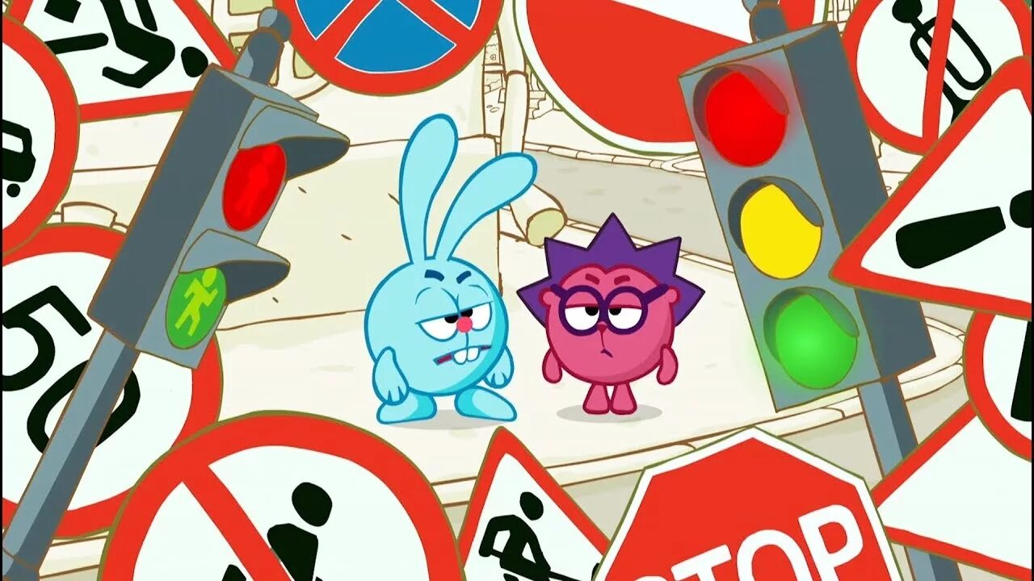
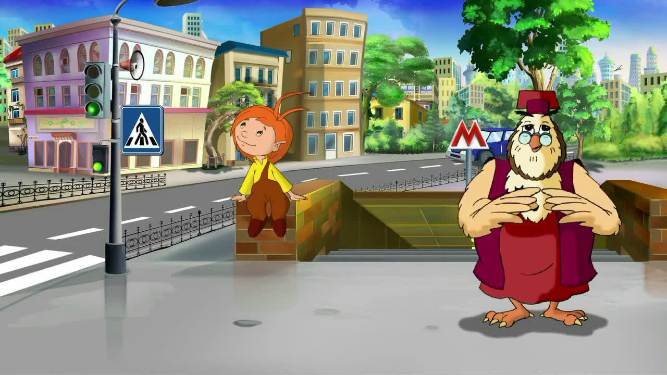

Slide 8
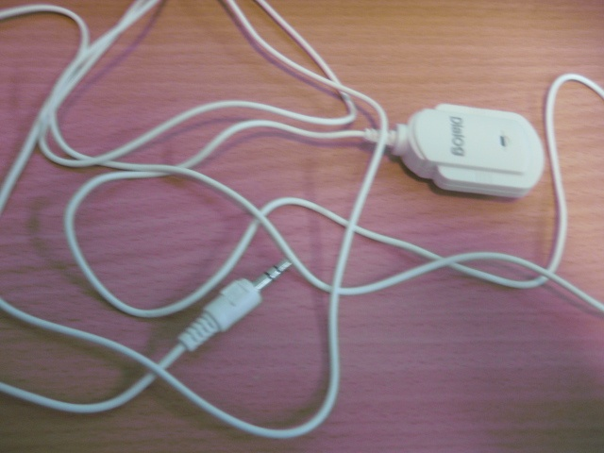
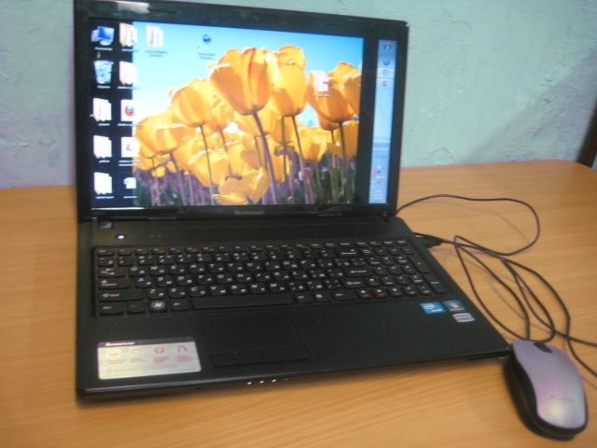
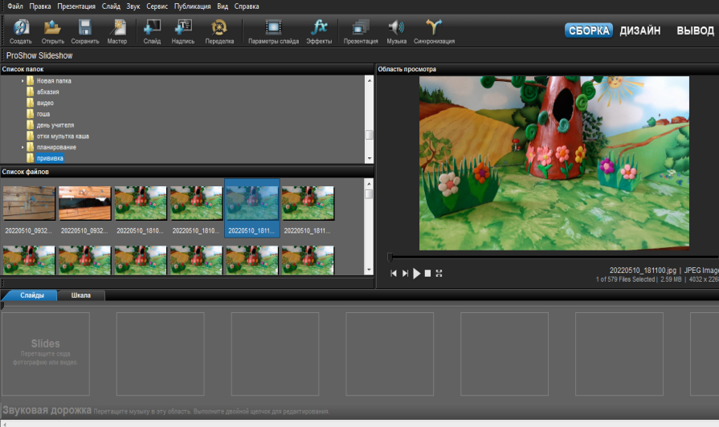
Материалы и оборудование для создания мультфильма

Slide 9
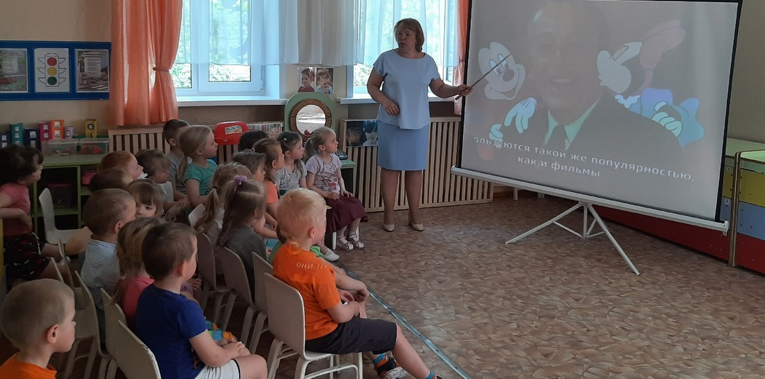
Искусство мультипликации
Знакомство детей с профессиями продюсера, сценариста, режиссера- мультипликатора,
художника, оператора, актера, композитора.
Знакомство с видами мультфильмов (рисованные, пластилиновые, песочные и кукольные),
с аппаратурой, основными правилами пользования компьютером, с правилами по технике безопасности при работе на нем.

Slide 10
Этапы создания мультфильма
Подготовительный этап:
- идея разработки мультфильма
- придумывание сценария мультфильма
Основной этап:
режиссерская часть,
изобразительная часть
распределение ролей
покадроввая съемка
звуковое оформление
Заключительный этап:
монтаж фильма (верстка)
совместный просмотр мультфильма

Slide 11
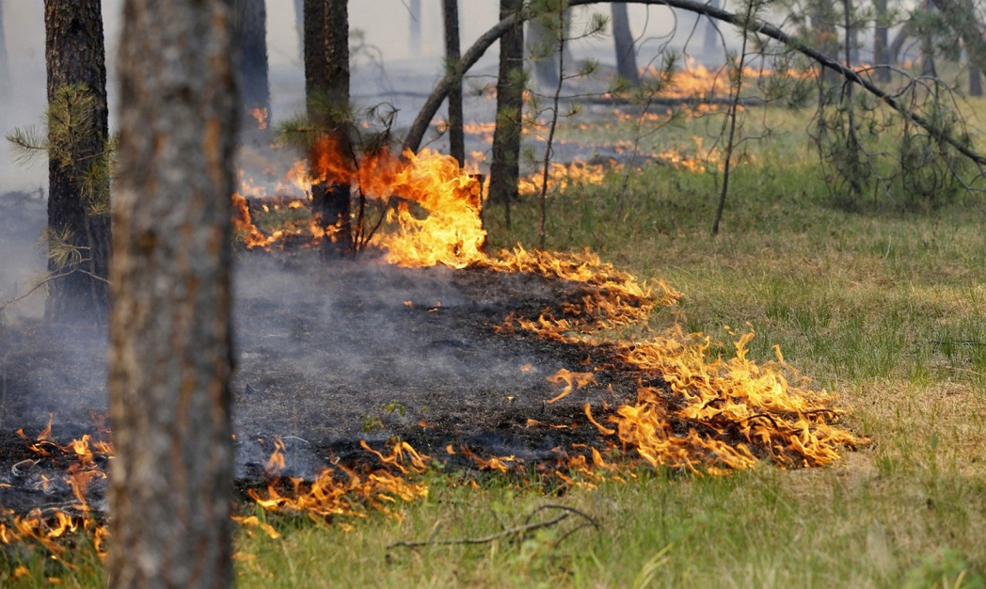
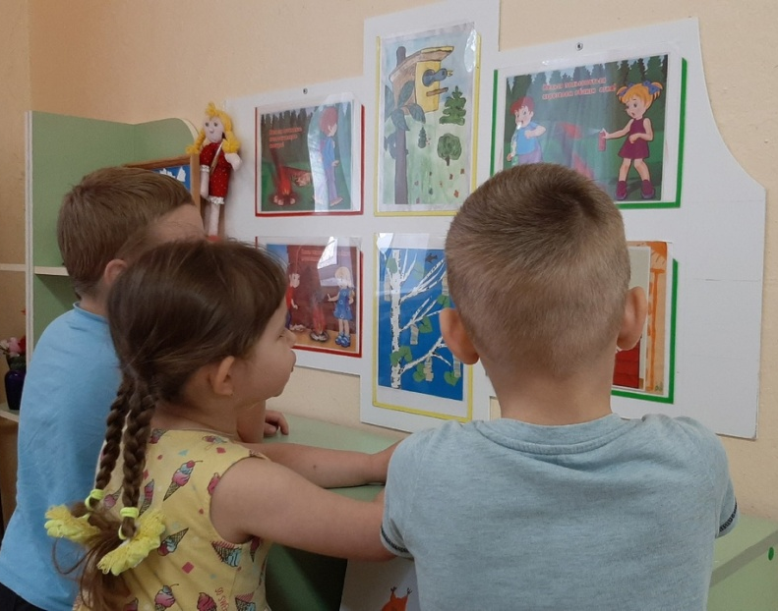
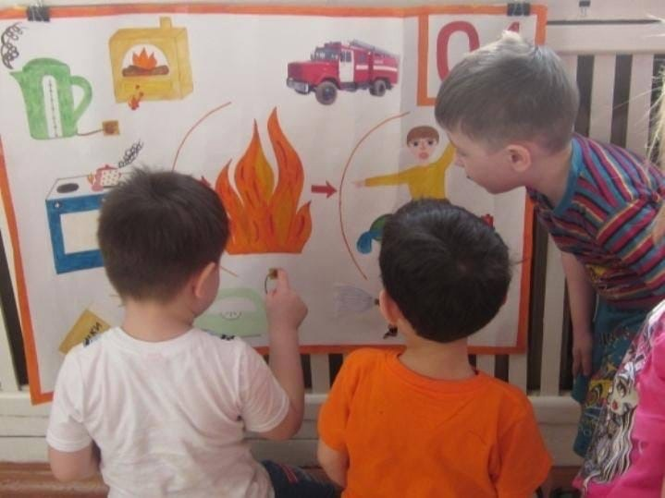
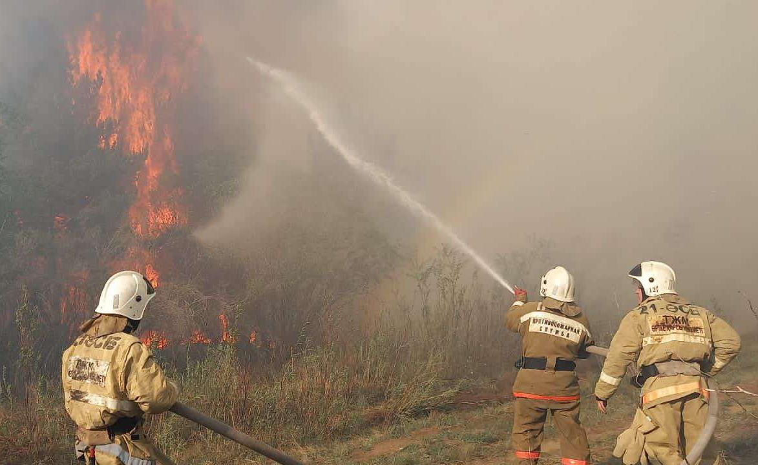
Подготовительный этап
Идея разработки мультфильма

Slide 12
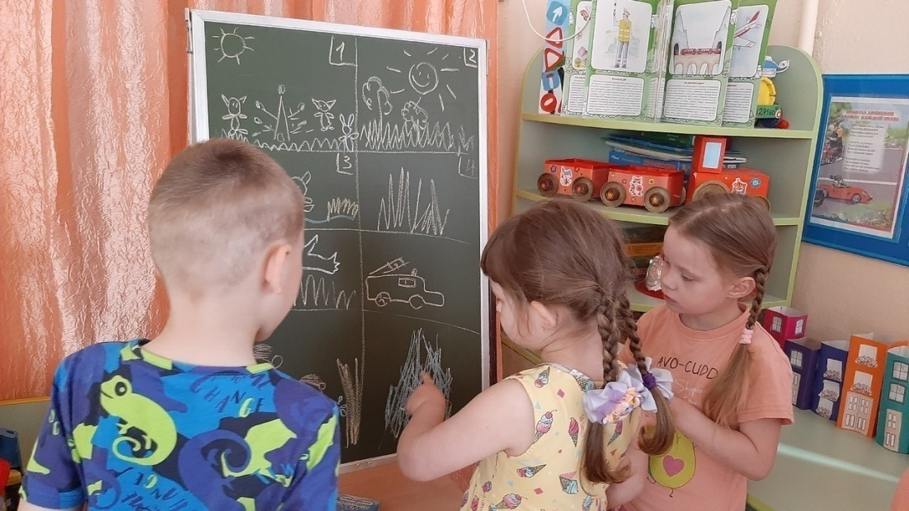
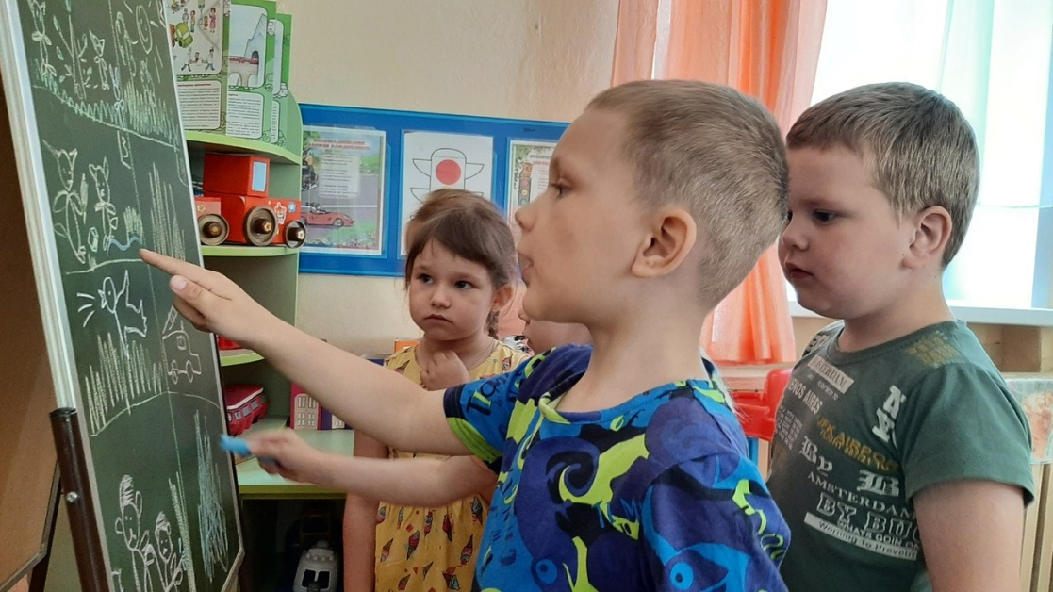
Придумывание сценария
Рассуждение дошкольников о последовательности действий, вариантов того, что может делать персонаж, где он в это время находится, что его окружает.
Выбор наиболее интересного варианта решения происходящего.
Придумывание диалогов между персонажами

Slide 13
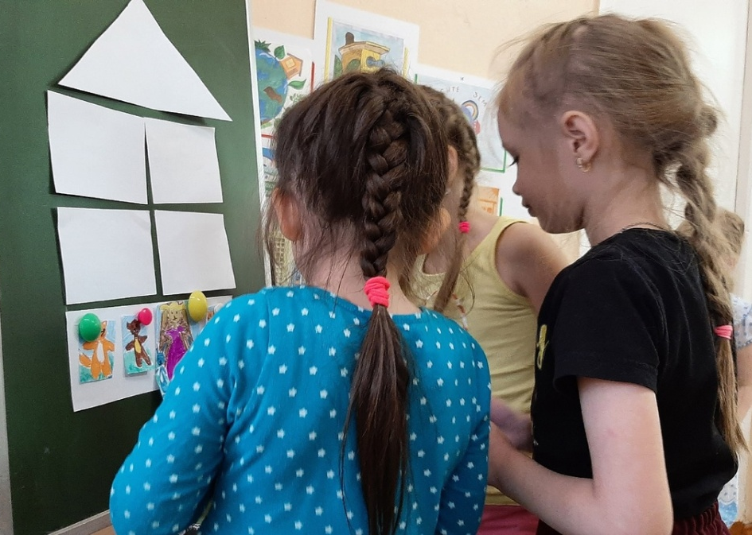
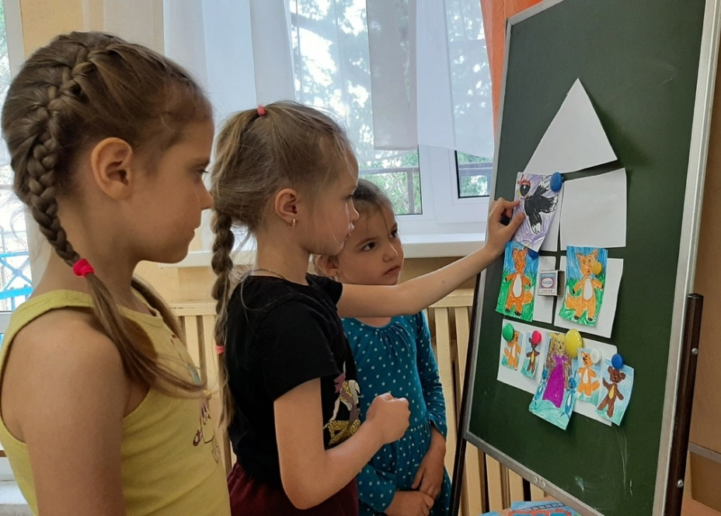
Прием «Домик»
конец истории
приключения героев
начало истории

Slide 14
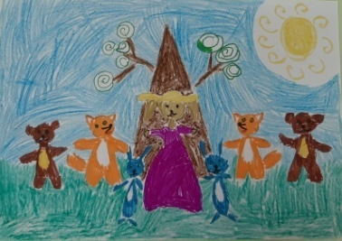
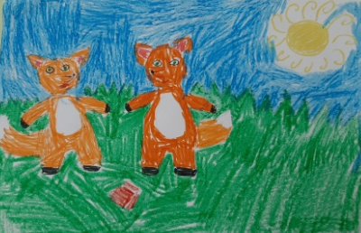
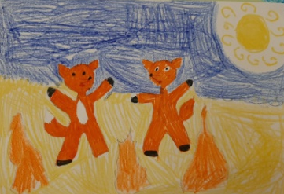
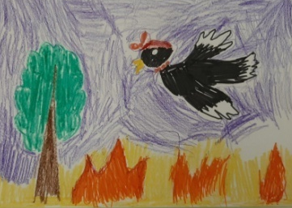
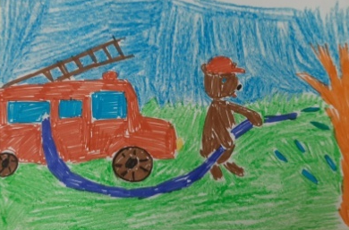
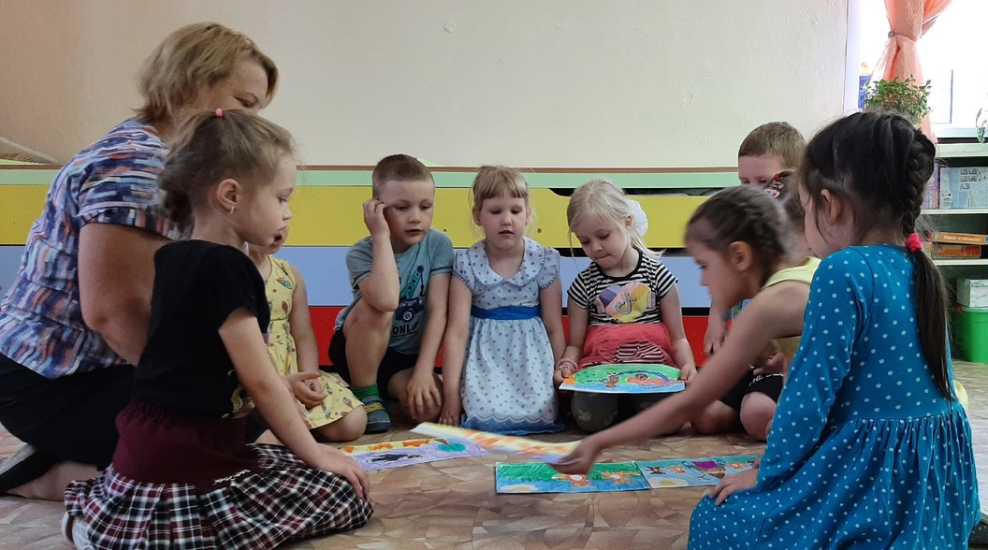
Раскадровка мультфильма

Slide 15
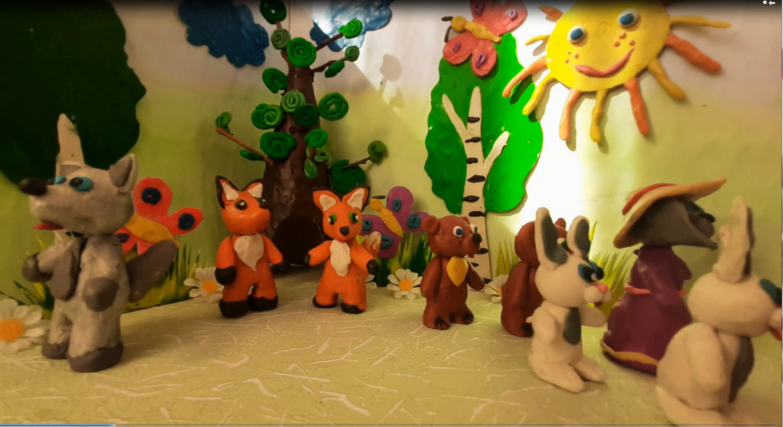
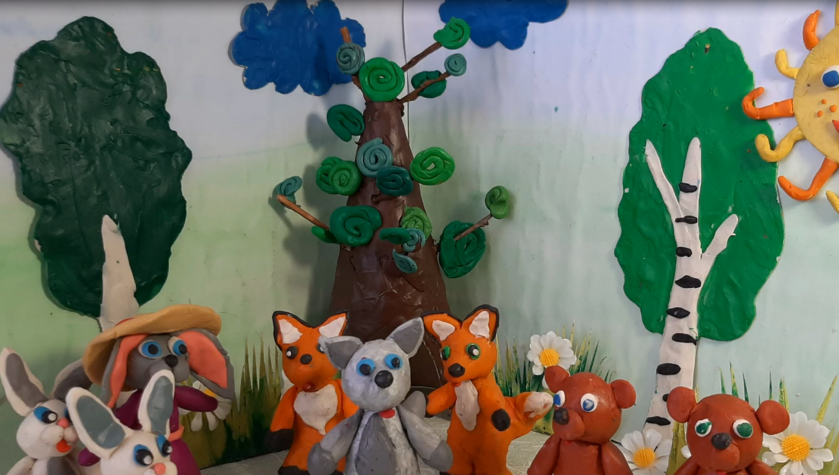
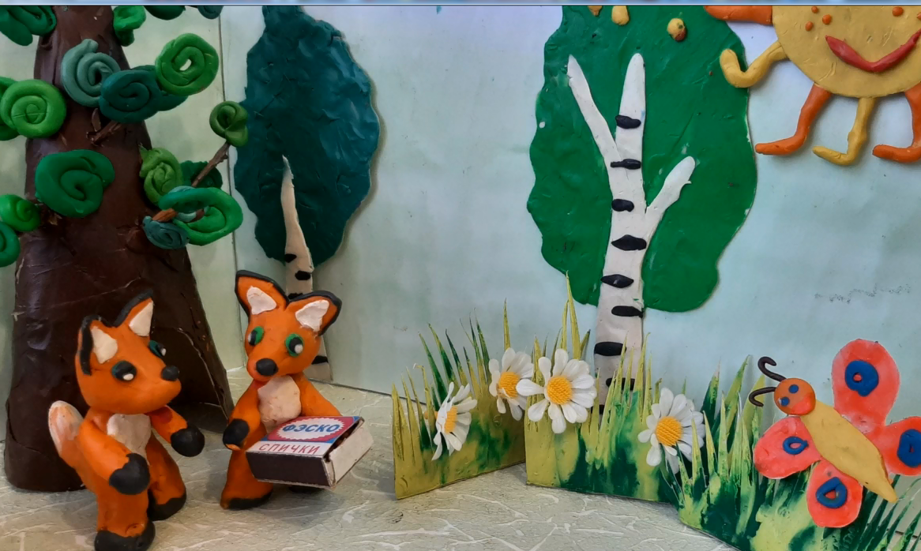
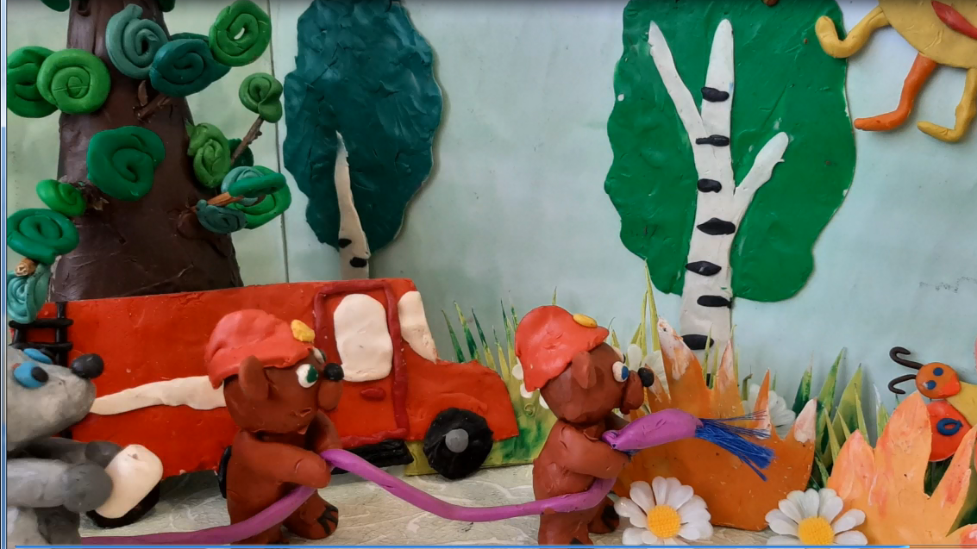
Основной этап
Режиссерская часть

Slide 16
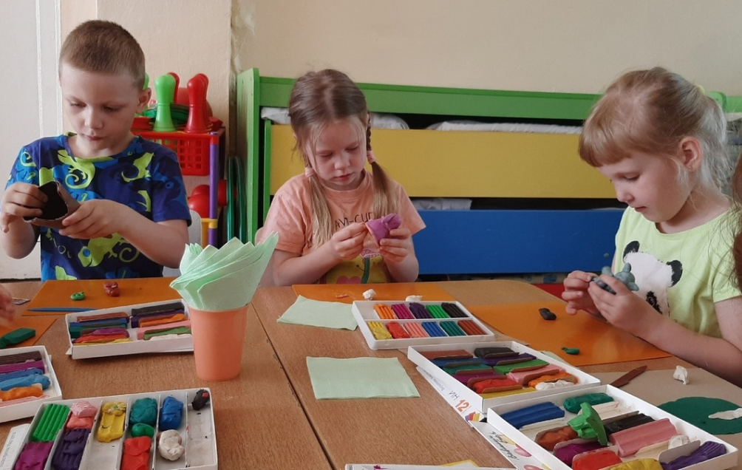
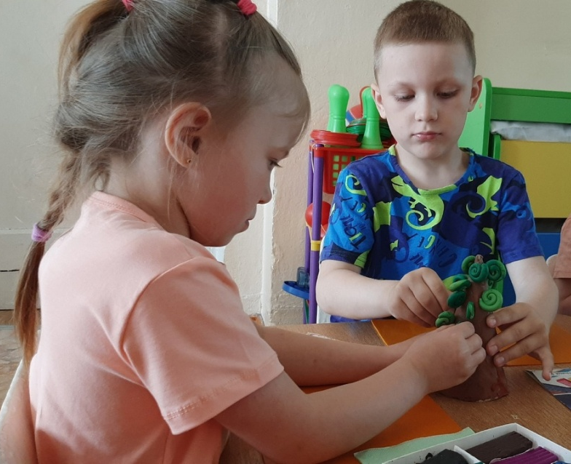
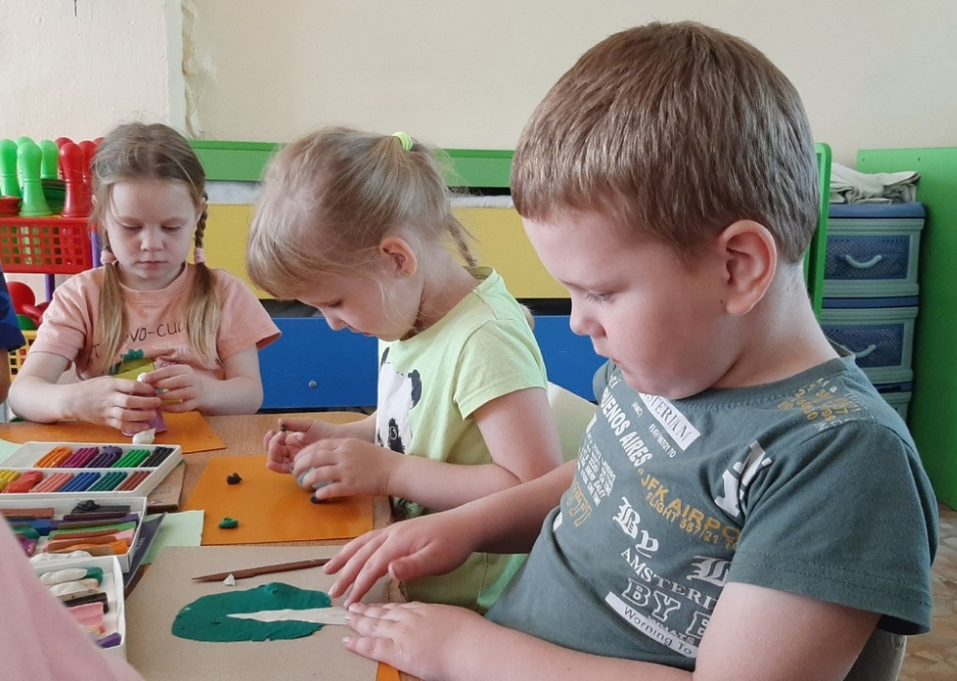
Изобразительная часть

Slide 17
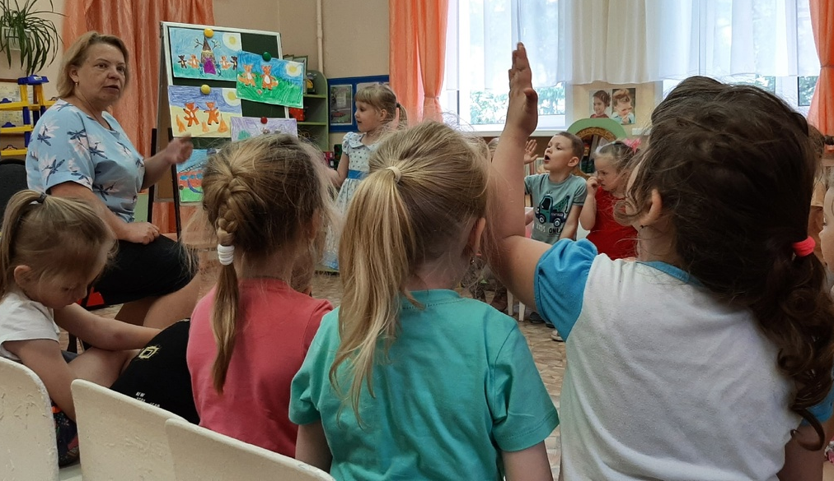
Распределение ролей

Slide 18
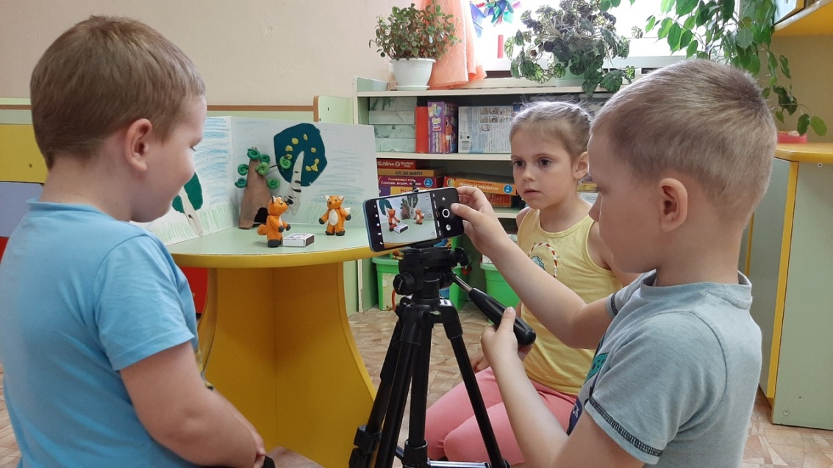
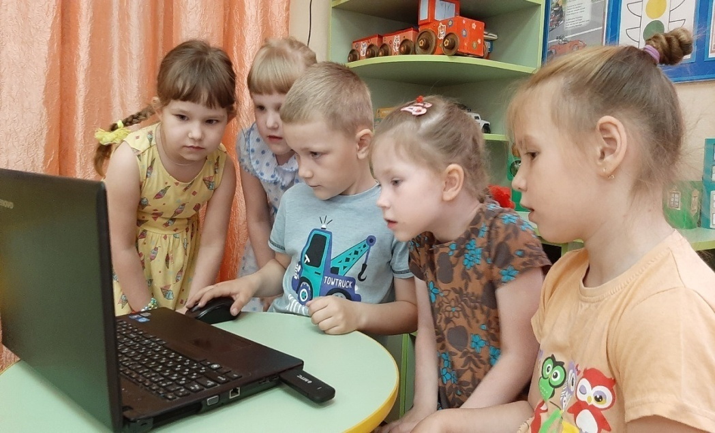
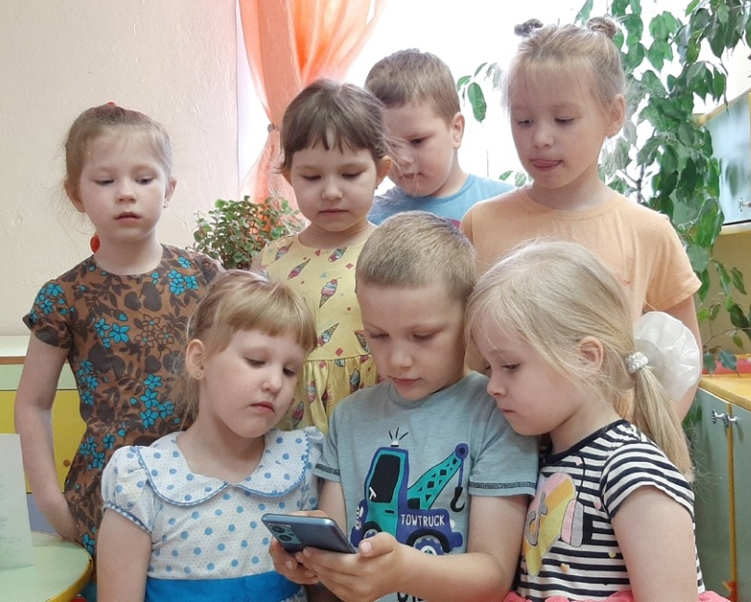
Покадровая съемка

Slide 19
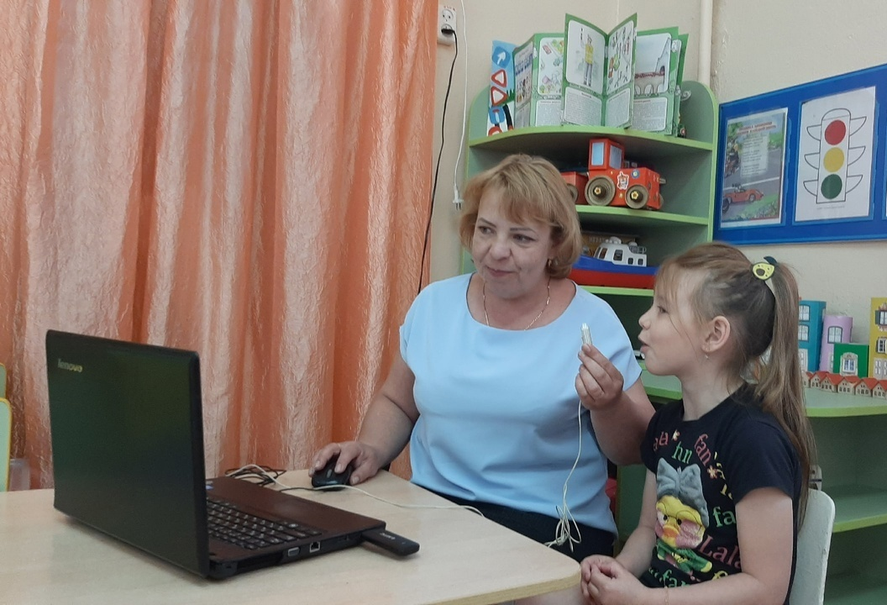
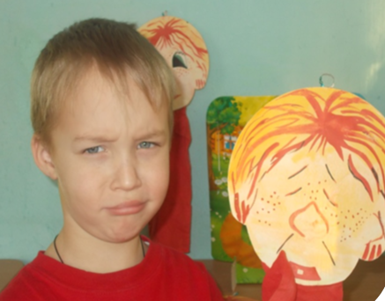
Звуковое оформление
Тихо! Идет запись!
Работа над выразительностью речи, громкости, тембра, интонации

Slide 20
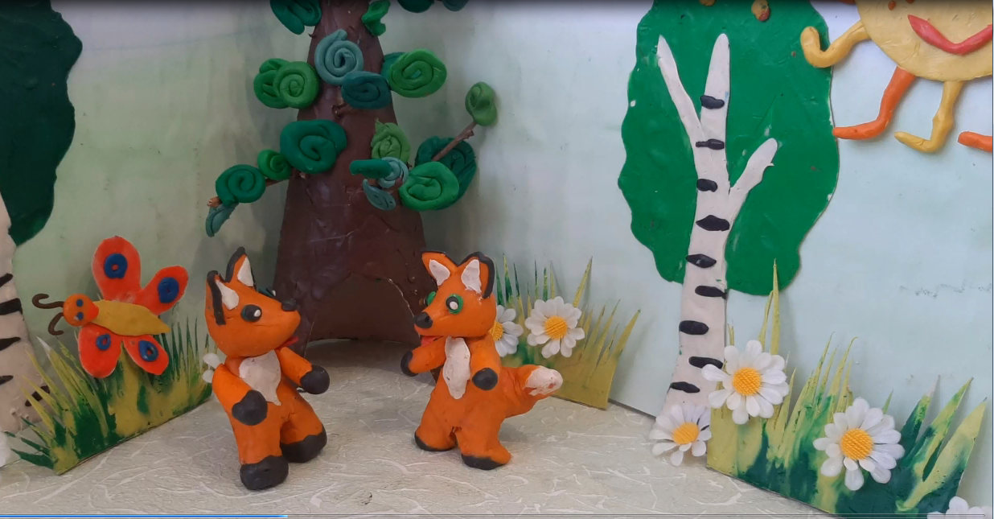
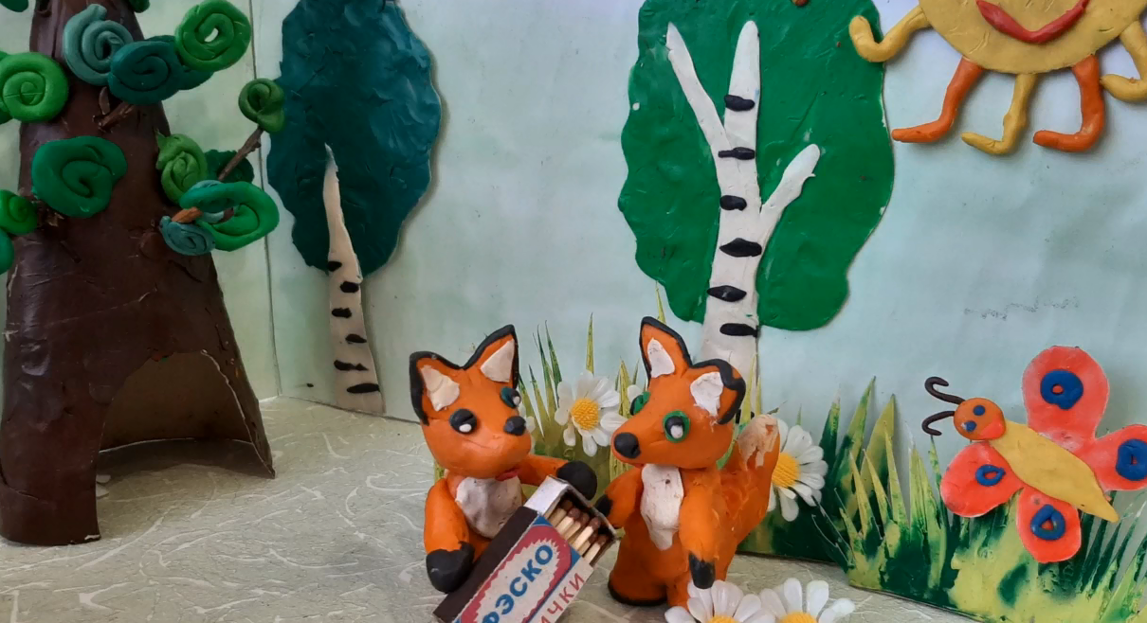
Монтаж фильма

Slide 21
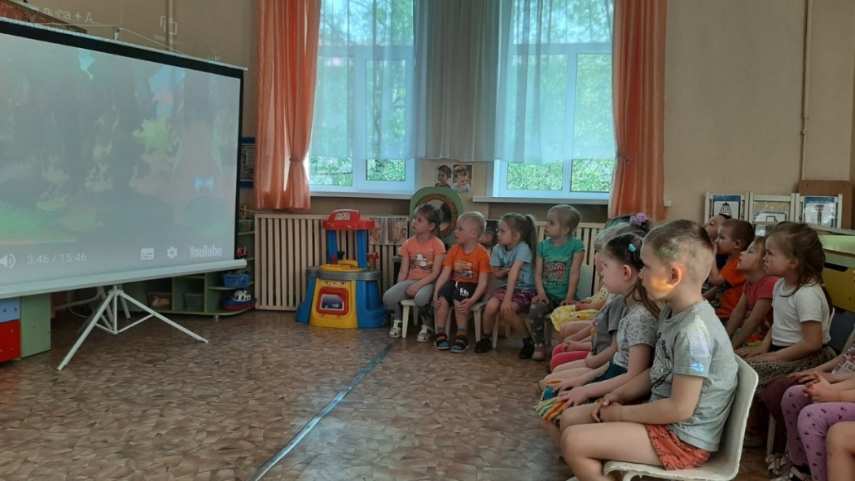
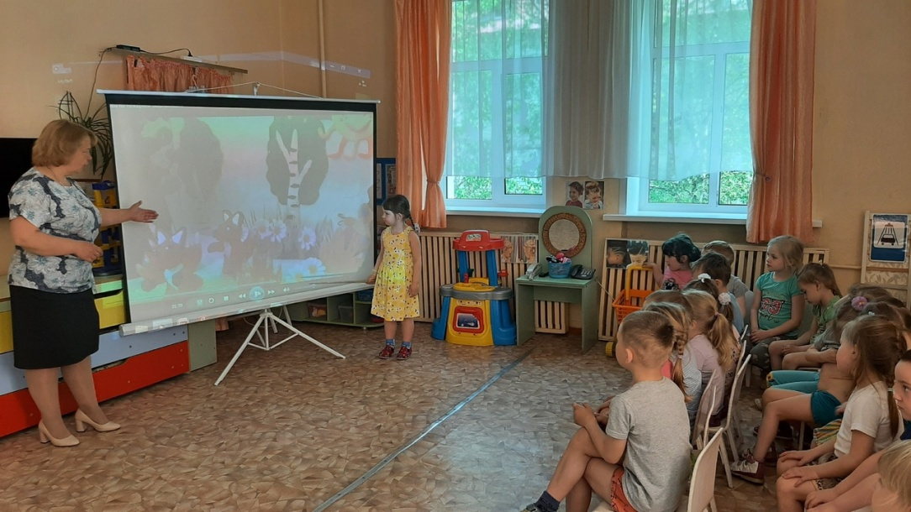
Совместный просмотр мультфильма
Какое у вас настроение после просмотра мульфильма?
Почему в лесу начался пожар?
Как вы думаете, почему от маленькой спички случилась большая беда в лесу?
Как звери боролись с огнем?
Кто из героев вам больше понравился?
Какие чувства испытывали лисята, когда загорелась сухая трава?
А в жизни такое бывает?
Какой эпизод мультфильма вы бы хотели посмотреть еще раз?
Что бы вы хотели добавить, изменить в мультфильме?
Как можно было избежать большой беды и сохранить лес от огня?
Вопросы, придуманные детьми для анализа мультфильма

Slide 22
Мультпродукт
«Большая беда от маленькой спички»

Slide 23
Выводы
процесс создания мультфильма - мощное средство в формировании у детей основ пожарной безопасности в природе.
Дошкольники, пропуская через себя опасную ситуацию шалости с огнем, начинают больше рассуждать о его опасности в природе, контролировать свои поступки и действия.
Использование метода анимации создаёт дополнительную мотивацию в изучении правил пожарной безопасности.

Slide 24
Спасибо за внимание!

